Slide 1







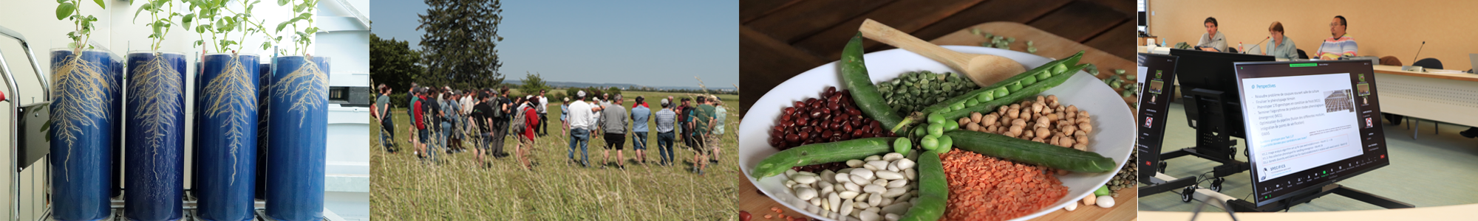
Titre de la présentation
Aborder par la sociologie
l’usage des pesticides à l’échelle des filières
Loïc MAZENC, sociologue, Post-doctorant UMR AGIR
Jeanne Pahun, sociologue, Post-doctorante LISIS
Thomas DEBRIL, sociologue, UMR AGIR, référent T3.3
Marie-Benoit MAGRINI, économiste, UMR AGIR, contributrice
Partners:

Slide 2
Que peuvent nous dire les SHS sur le sujet?
Des travaux en SHS qui existent sur le sujet de la réduction des phytos, y compris à l’échelle de la filière
En histoire : travaux qui retracent l’histoire des pollutions (Jarrige & Le Roux, 2017)
En économie : économie de l’innovation et lock in (Cowan & Gunby 1996), dépendance aux sentiers puis lock in cognitif qui marginalisent les cultures alternatives et décourage les initiatives agro-écologiques (Van Loqueren & Baret 2009, Stassart Jamar 2009).
En sociologie : avec un focus sur la santé et les difficultés à se constituer comme victime et à faire reconnaître leur problème (Jouzel); mais aussi sur la production de manière intentionnelle de l’ignorance (Jouzel & Dedieu 2013 ; Boudia & Jas 2019)
En science politique : relations problématiques qu’entretiennent experts et décideurs publics (Boullier 2019 ; Aullagnier, Carpenter Moss 2014).
Mais une « boite noire » subsiste toujours, notamment autour du lien entre organisation des marchés et utilisation de produits phytosanitaires par les producteurs.
Notes:
Etudier tout ce qui bloque. Les verrous
Rapport de 2016
IPES FOOD, panel international de scientifiques qui s’intéressent aux transformations des systèmes alimentaires
renforcer l’attractivité de cultures dominantes comme le blé fondées sur des économies d’échelles, une simplification des successions de cultures, une spécialisation de systèmes de production et une intensification et une dépendance accrue au phyto

Slide 3

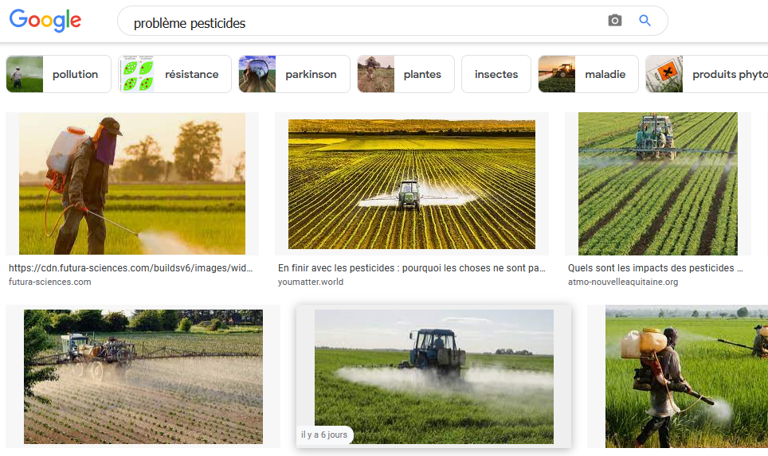
Pourquoi regarder les filières ? 1/2
-> Inefficacité de l’action publique se concentrant sur les pratiques et non les systèmes productifs
-> Accent mis sur les agriculteurs
-> Attribution de l’échec des initiatives de réduction de phyto aux liens entre la science et le politique

Slide 4
Pourquoi regarder les filières ? 2/2
Nécessité de décaler le regard en s’intéressant au marché et à son organisation (pas juste « offre vs demande »)
Comment ? En s’intéressant à la nature des échanges entre les différents acteurs du marché et à comment ces pratiques d’échanges cadrent la consommation des produits phytosanitaires par les producteurs.
Comment l’organisation du marché rend les usages des pesticides aussi indispensables pour les agriculteurs?
Appréhender les filières agricoles comme un ensemble de règles, de normes et de relations entre acteurs qui peuvent avoir une influence les pratiques agronomiques.

Slide 5
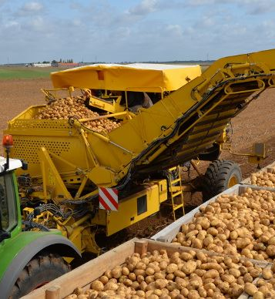
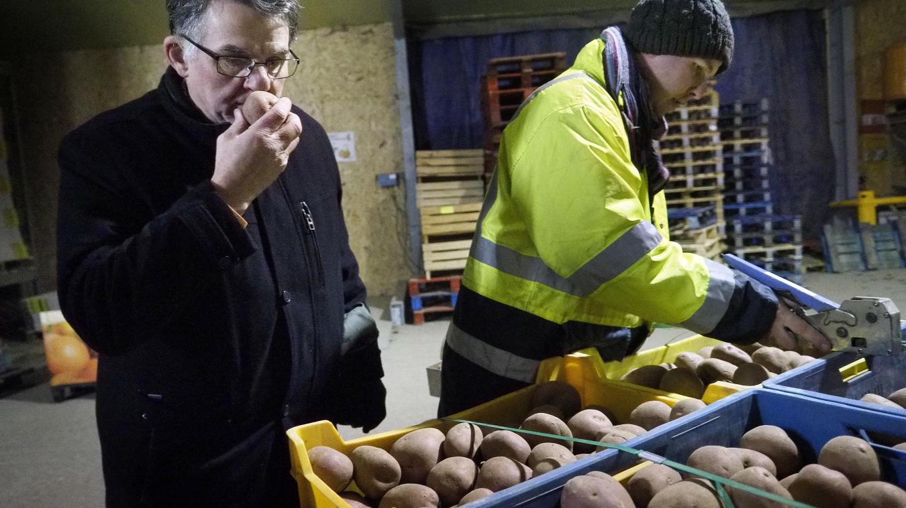
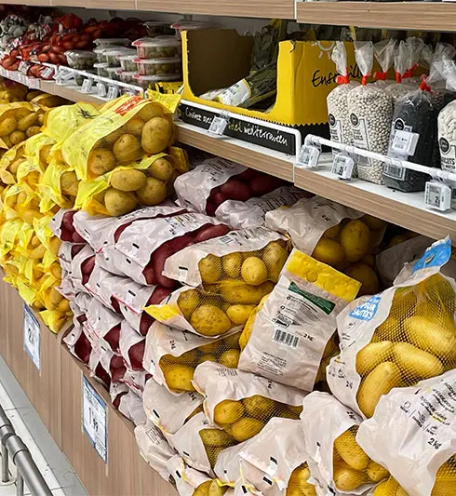
2 cas contrastés : filière pois et pommes de terre
Démarrons par pommes de terre :
IFT élevé
Beaucoup d’acteurs intermédiaires (négociants, coopératives, grossistes, grande distribution)
Notes:
production extrêmement traitée (17 passages en moyenne) et dont le nombre de traitements est relativement stable entre 2006 et 2017 (dernières données disponibles)
Certaines visions de la production/consommation sont « mécanistes » : il y a l’offre et la demande et c’est ce qui explique ça, Il faut s’intéresser aux jeux d’interdépendance à l’échelle de la filière

Slide 6
Première enquête
Segment étudié : pomme de terre de conservation « marché du frais »
Enquête sur deux terrains
Entre nov. 2022 et juillet 2023
47 entretiens, 3 enseignes
Notes:
On a regardé la GMS

Slide 7
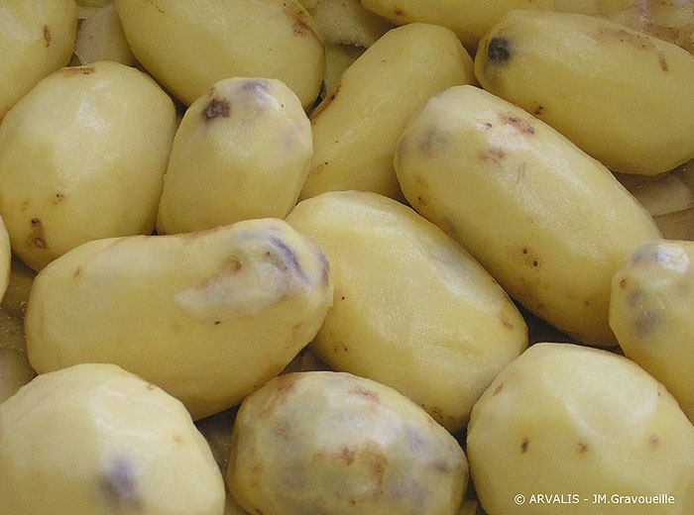
Construction de cahiers des charges et de critères qualités
Pour s’assurer un appro en volumes et en qualité, les GMS construisent des cahiers des charges et des grilles qualités
  Au sein de ces cahiers des charges, les critères qualités déterminants : critères visuels.
Par la suite, sourçing de fournisseurs (négociants) qui vont pouvoir répondre aux attentes en termes de volumes et de qualités
  Critères de sourçing : une taille suffisamment importante pour leur assurer un volume conséquent
Contractualisation (de variétés, d’hectares/de tonnes et de prix d’achat).
Contrôle de la marchandise par de l’agréage à réception (traduction des critères qualité dans des dispositifs techniques).
Notes:
Autres verbatims
« La meilleure des perspectives, c’est de trouver une pomme de terre qui résiste mildiou, OGM ou pas, je m’en fous. » (producteur #2)
« Il y a des variétés qui sont insensibles au mildiou ou presque et qui n’ont aucun développement, car elles n’ont aucun marché. Cela n’intéresse personne. » (producteur #7)

Slide 8
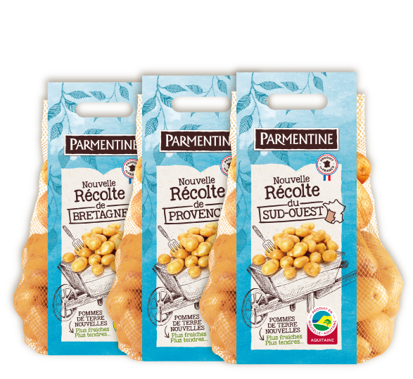
Des critères qui redescendent jusqu’aux négociants
Les négociants vont eux aussi se fournir auprès de producteurs qui pourront répondre aux attentes déterminées par la GMS.
Critères, là aussi, de sourçing (taille, structuration, irrigation…). Traduction des critères de la grande distribution pour les faire « rentrer » dans leurs catégories.
Contractualisation auprès de producteurs
Contrôle régulier de la production (conseils, visites, agréages, contrôles réguliers)

Slide 9
Chez le producteur : des utilisations de produits phytosanitaires « forcées » par le marché
Imposition dans les contrats qui lient la GMS négociants et les négociants aux producteurs de variétés qui répondront aux critères déterminés en amont (rendement, qualité visuelle).
-> Mais ce sont des variétés peu résistantes aux principales maladies de la PdT (mildiou, gale).
Les critères commerciaux (de la GMS traduit en critères qualité par les négociants) évinçant les critères agronomiques entrainent chez le producteur des utilisations « forcées » de produits phytosanitaires
« Il y a une inertie absolument dramatique pour le changement de variétés et elle est dictée par le marché. Il faut être clair, les producteurs produisent ce qu’ils vont vendre. L’acheteur leur dit qu’il veut de l’Agata, de la Bintje et très peu disent qu’ils veulent de l’Allians, de la Coquine et de la Passion qui sont résistante au mildiou. Tout le monde le sait et on fait porter le chapeau aux consommateurs. » (Responsable Station de création variétal #1 )
Notes:
Autres verbatims
« La meilleure des perspectives, c’est de trouver une pomme de terre qui résiste mildiou, OGM ou pas, je m’en fous. » (producteur #2)
« Il y a des variétés qui sont insensibles au mildiou ou presque et qui n’ont aucun développement, car elles n’ont aucun marché. Cela n’intéresse personne. » (producteur #7)

Slide 10
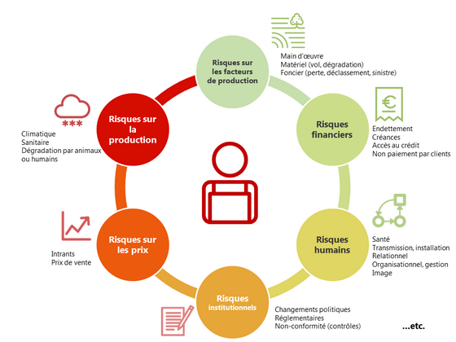
Chez le producteur : des utilisations de produits phytosanitaires « forcées » par le marché
Certaines pratiques d’achat poussent les producteurs à produire le plus qu’ils peuvent.
Dans les contrats qui lient les producteurs aux négociants, une partie de la production est achetée à un prix fixe, le reste (le surplus non contractualisé) est acheté au prix du marché.
Or, c’est parfois sur cet "excédent" que les agriculteurs se font leurs marges.

Slide 11
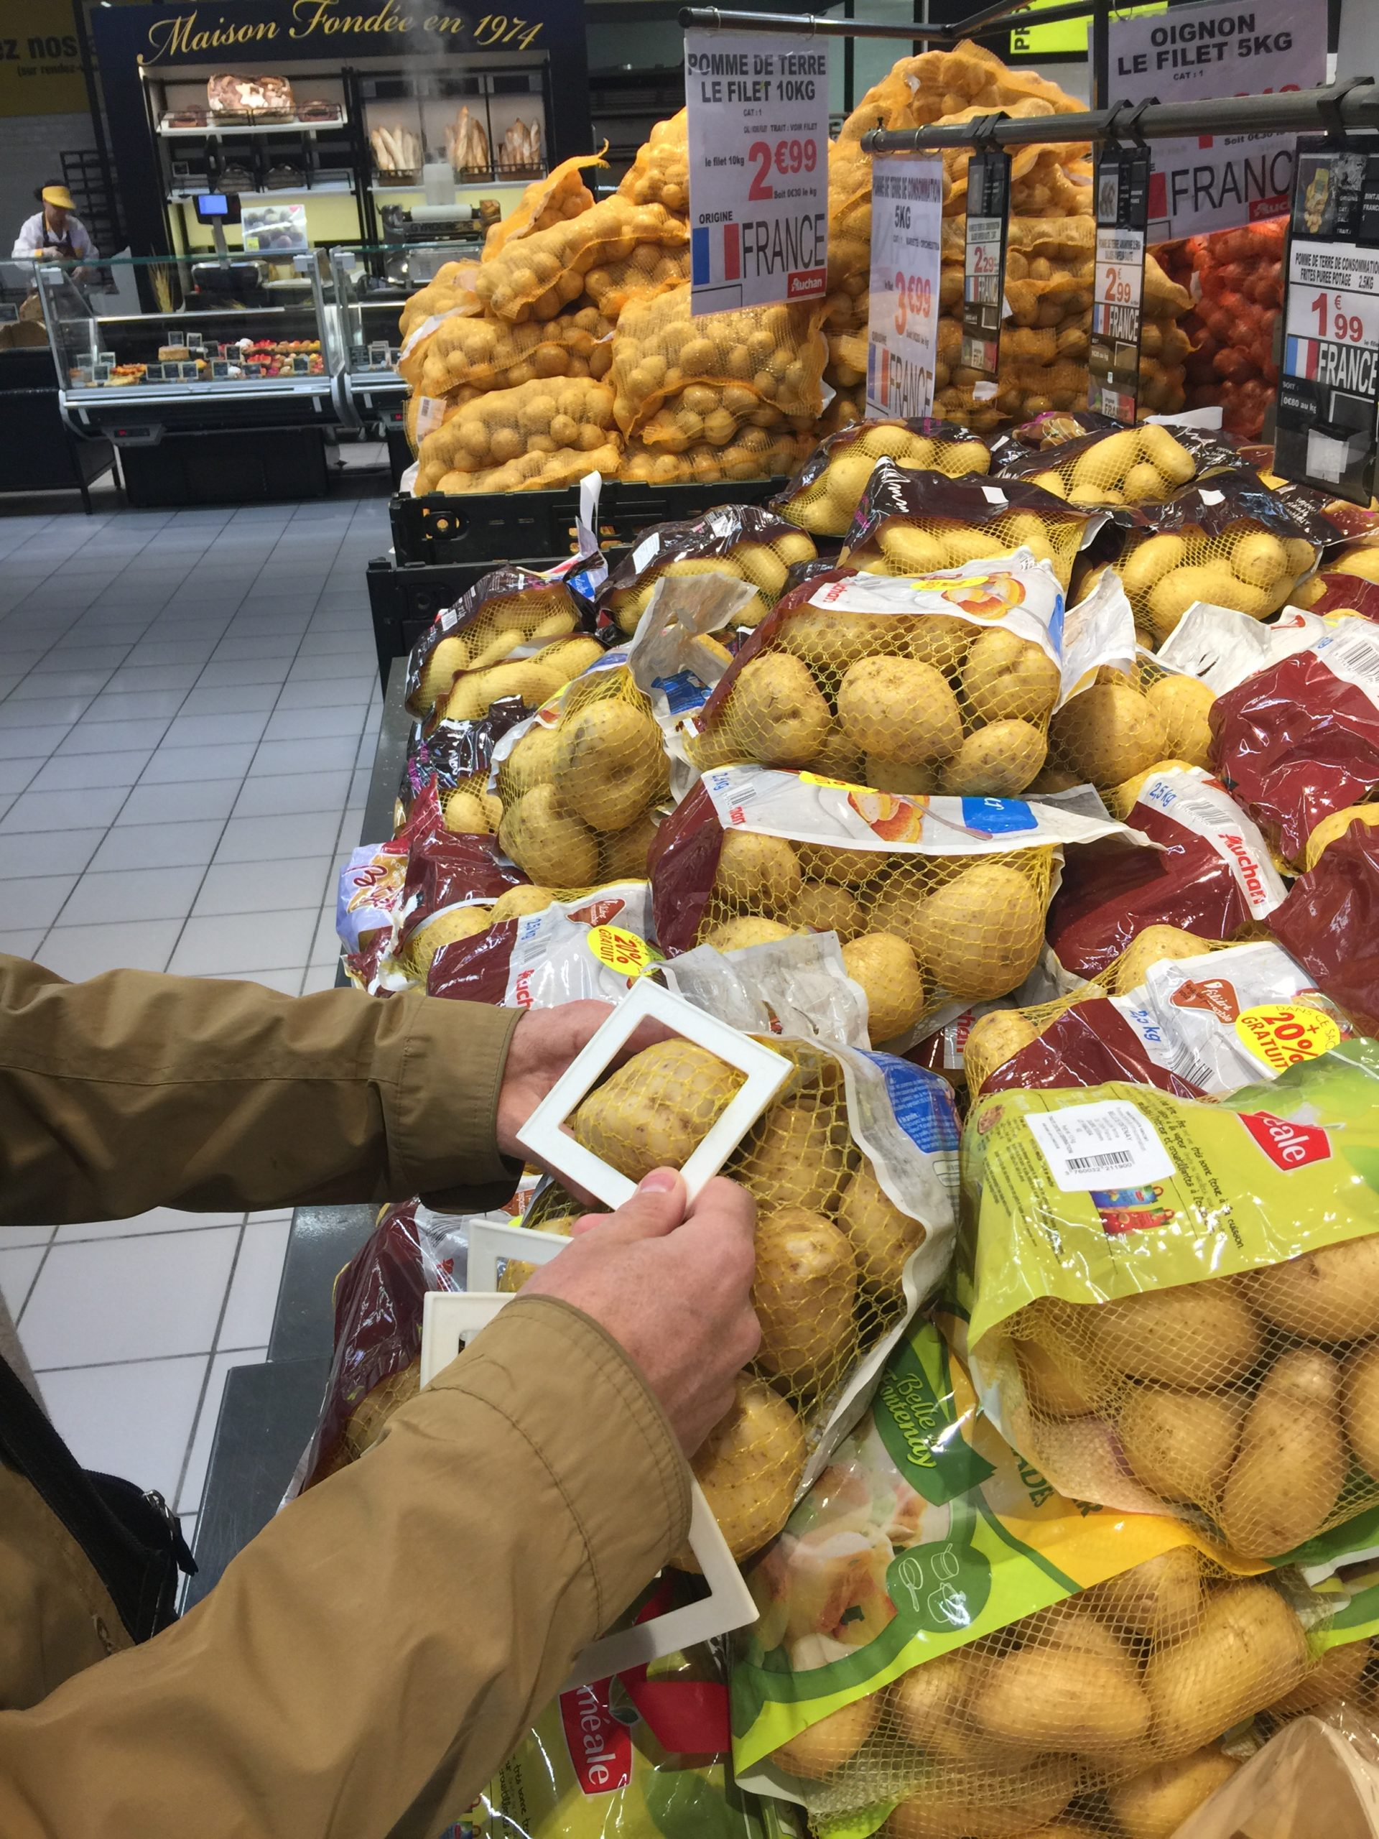
Chez le producteur : des utilisations de produits phytosanitaires « forcées » par le marché
Les structurations (demandées par l’aval en réponse aux critères construits en amont) poussent à une utilisation systématique de produits phytosanitaires :
-> Des « gros » producteurs et des « grosses » surfaces pour assurer le volume : on traite sans distinction.
-> Des producteurs draftés en irrigation (l’eau amène le mildiou) : on traite en prévention
La mise en place d’un agréage systématique (et précis) sur la base des critères de qualité visuelle pour passer l’agréage (et ne pas se faire déclasser) : le phyto est l’assurance risque numéro 1.

Slide 12

L’intense recours aux pesticides : un non-dit qui fédère la filière
Parvenir à fournir des volumes réguliers avec des qualités constantes = une prouesse rendue possible par l’utilisation de produits phytosanitaires
Véritable « ciment » du bon fonctionnement de la filière.
Des pratiques, des normes et des conventions qui intègrent très peu l’impératif de diminution des pesticides (véritable garant de la stabilité), voire qui le favorisent
Un cas d’étude qui assoit notre conclusion : introduction par une grande enseigne d’un cahier des charges plus restrictif en matière de phyto.
→ Génère de l’incertitude et des tensions au sein de la filière

Slide 13

Seconde enquête
Segment étudié : pois protéagineux
Entre juillet 2023 et décembre 2023
20 entretiens
  Producteurs
  Coopératives / Négociants
  Industriels de rang 1 et Industriels de rang 2
  Interprofessions
Notes:
On a regardé la GMS

Slide 14

De l’émergence d’un marché à sa création
Emergence d’un marché et d’une demande particulière : les gens souhaitent limiter leur consommation de viande.
Les industriels de seconde transformation (Herta dans notre enquête) cherchent alors des légumineuses de remplacement.
  Estimation de l’offre et de la demande.
  Construction de recettes
  Travail de veille pour savoir quelle est la « meilleure » légumineuse qui permet de répondre à leurs exigences.
  Ils se tournent vers les indus de première transformation qui maitrisent en partie le process de protéines de pois.
Co-innovation du process pour le stabiliser et avoir de la matière première (en volume et en qualité) qui correspond aux critères définis en amont.
Notes:
Exigences : apporter du texturant, sans gout, et sans mauvaise image. C’est pas le soja, trop de gout, mauvaise image (déforestation etc), donc c’est le pois.
Le process et les recettes sont le résultat de la négociation entre industriels de rang 1 et industriels de rang 2. Ils font entrer dans le process et les recettes les contraintes spécifiques des deux industriels.

Slide 15
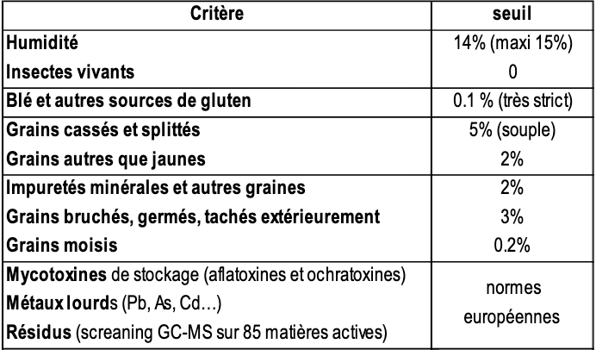
S’assurer une production en volume et en qualité
Les industriels de 1ère transformation (Roquette et Cosucra dans notre cas) vont alors s’organiser en interne pour avoir les pois selon les critères déterminés en amont :
  Co-construction des cahiers des charges sur la base de ce qui existe déjà avec l’alimentation animale : taux d’humidité recommandé, pourcentage maximum de pois bruchés, taux de protéines…
  Traduction des critères « protéines » en critères « grains de pois » : source de gluten 0%, grains bruchés, cassés… X%...).
  Contrôle de la qualité par le service agréage à la réception.
Comment s’assurer de l’engagement ?
  Contrats incitatifs de la part de Roquette et Cosucra à destination des coopératives
  Sourcing de « gros » fournisseurs
  Fournisseurs HVE (pour valoriser des productions autrement que par du sans-phyto).
Notes:
-> Relations entre indus de rang 2 (Roquette / Cosucra) et des coopératives :

Slide 16
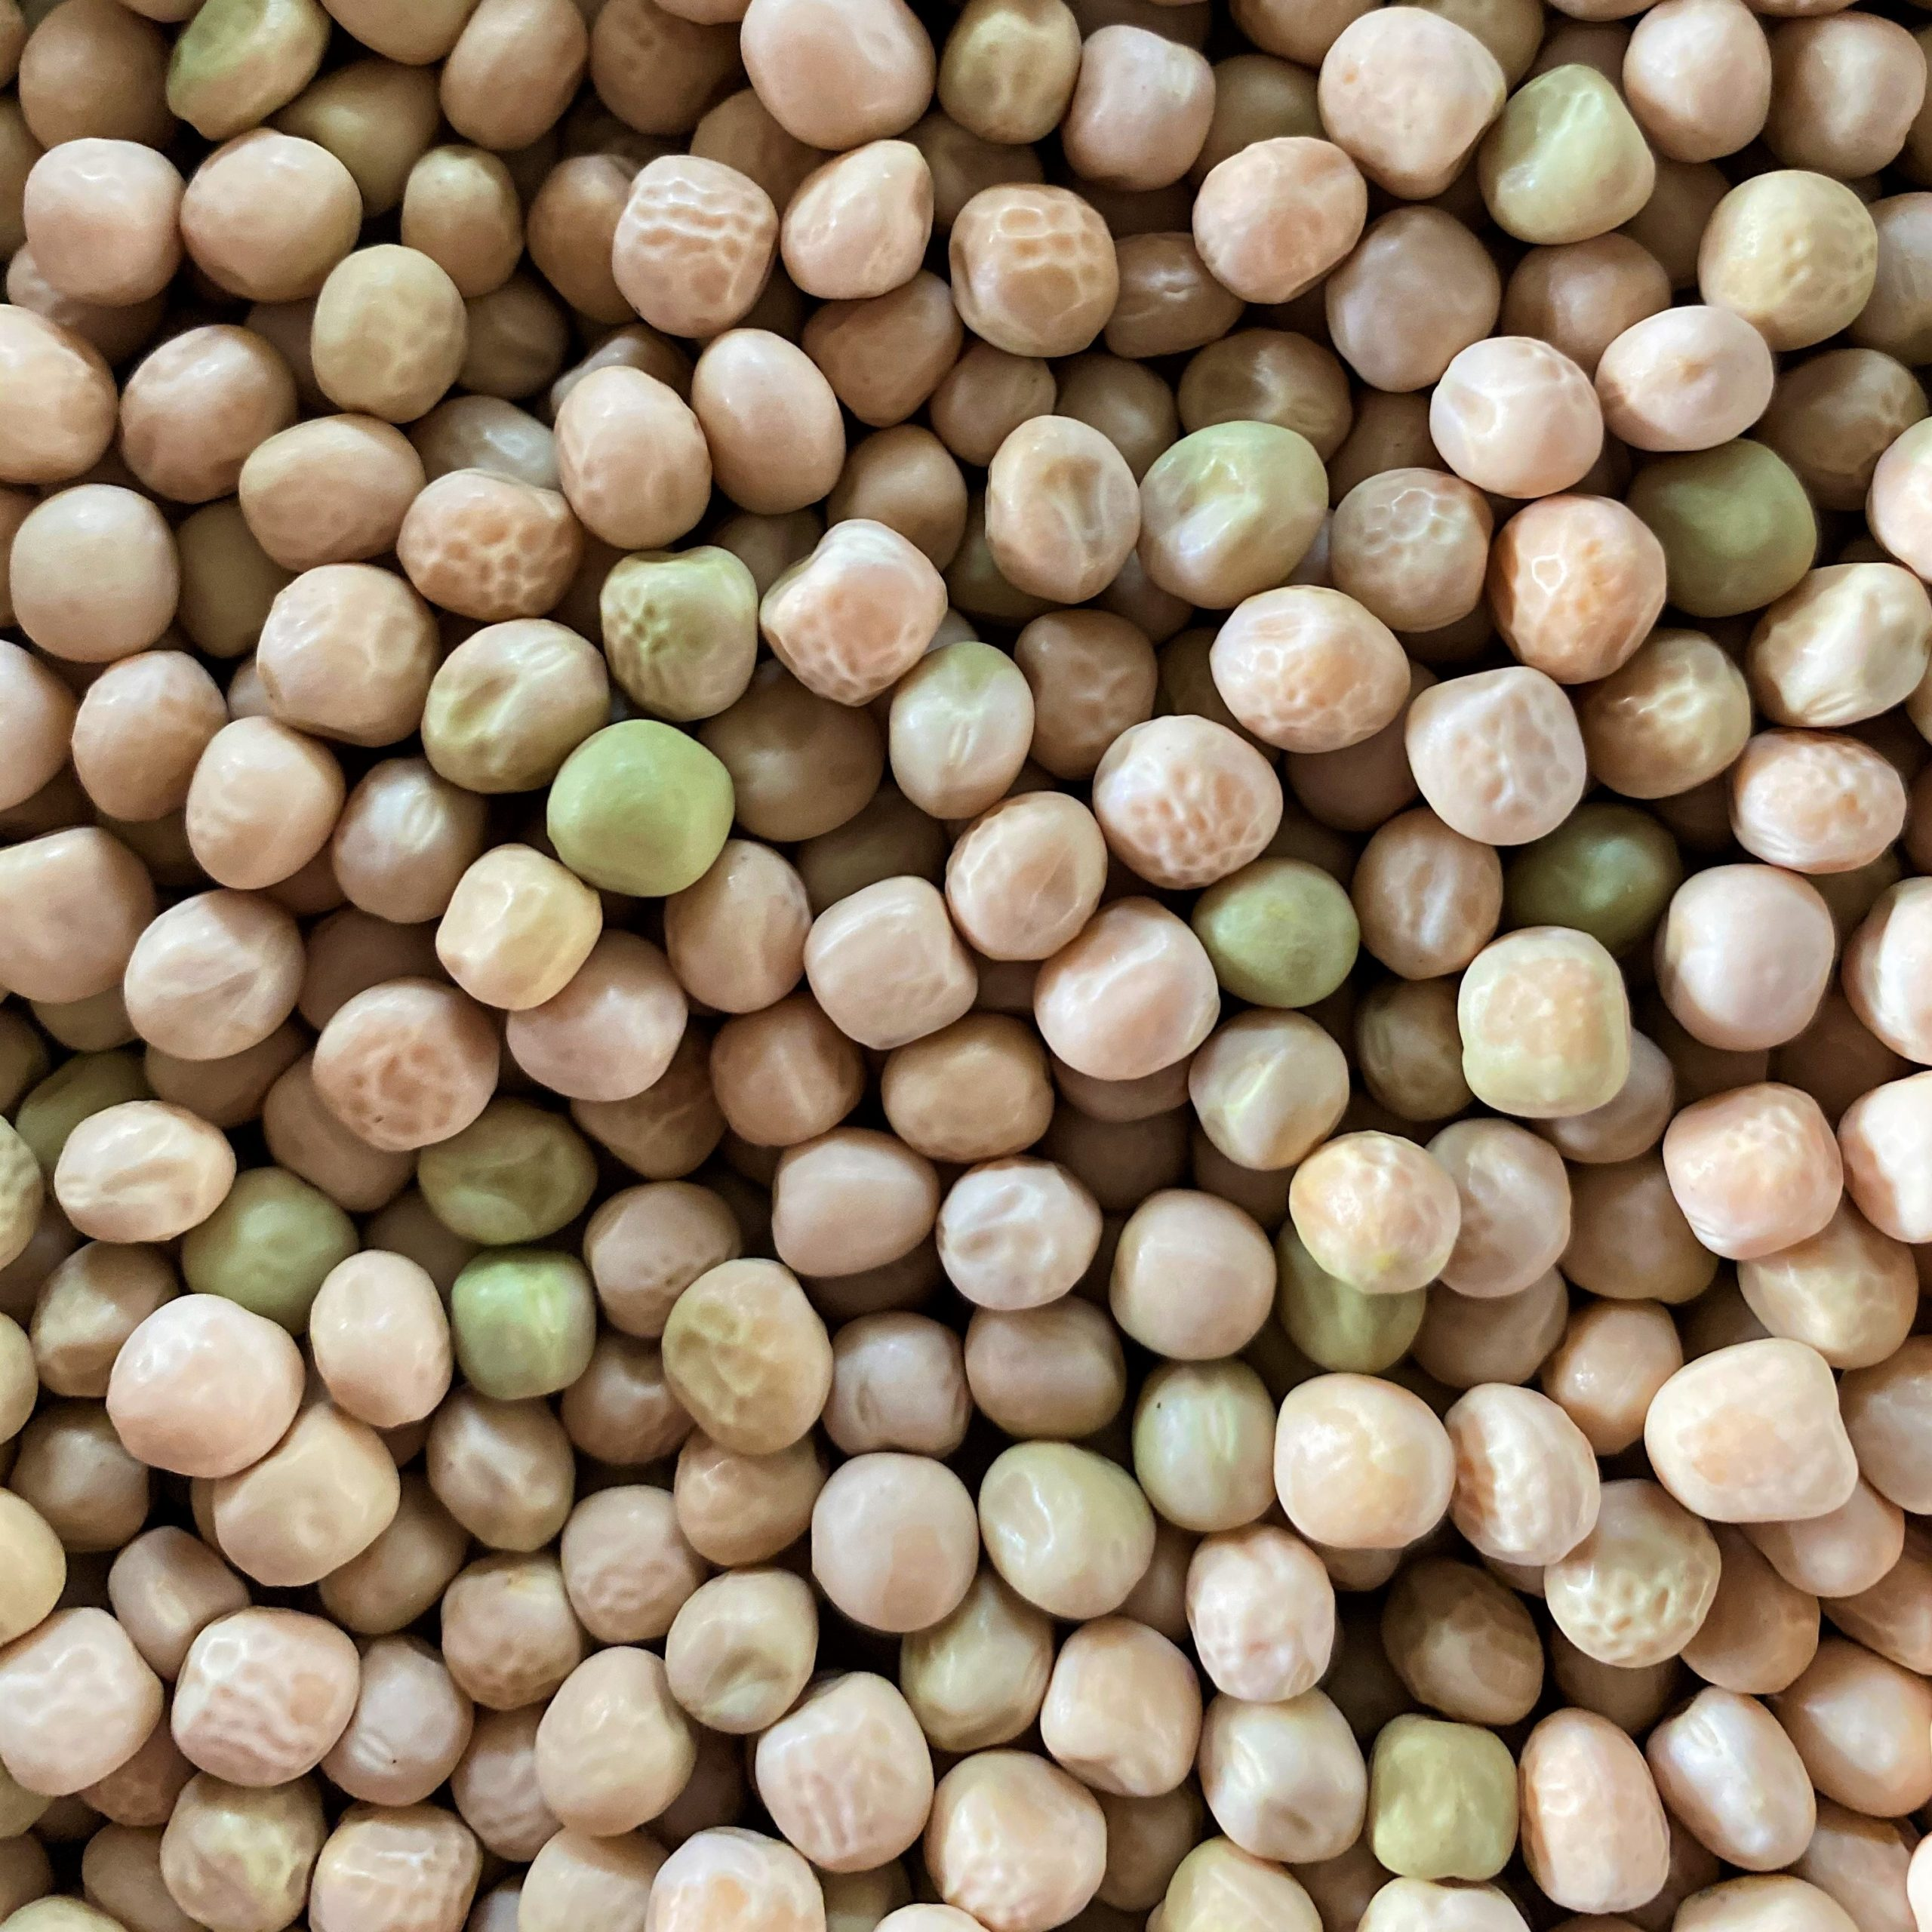
L’entrée en jeu des coopératives
Vendre une assurance de volumes aux industriels suppose ensuite d’enrôler les agriculteurs, de les convaincre d’introduire du pois à destination de l’alimentation humaine dans leurs rotations.
3 types d’arguments :
  des arguments agronomiques
  des arguments économiques
  des arguments environnementaux.
La mise en place de contrats incitatifs à destination des producteurs
Un accompagnement des producteurs par des techniciens (conseils suivi de cultures, pris en charge des ravageurs, labellisation HVE…)

Slide 17


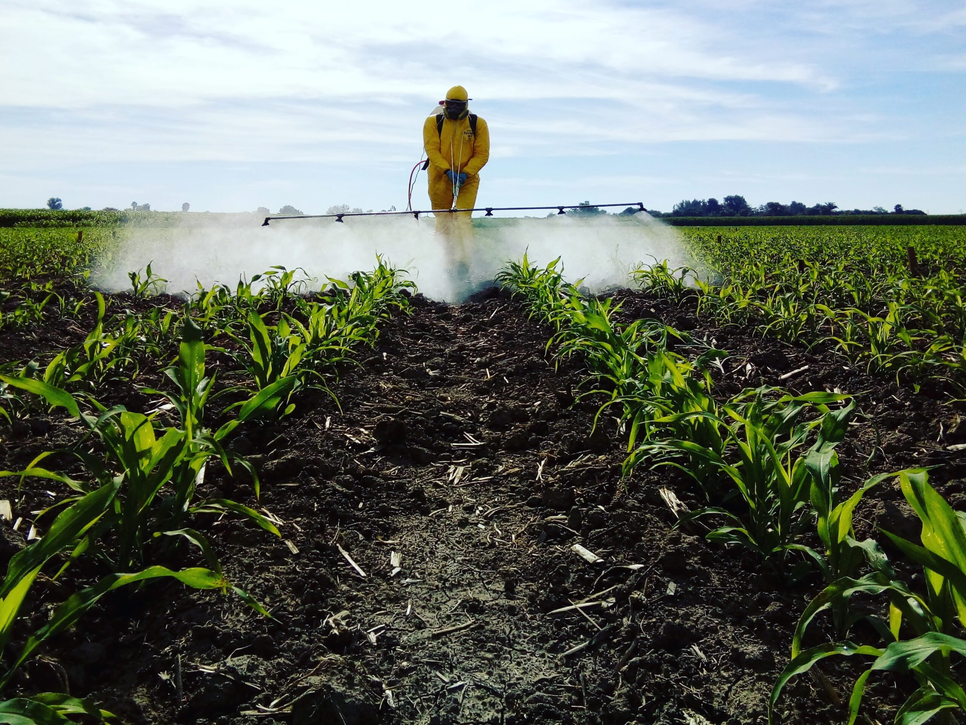
Un marché contraignant quant à l’utilisation de produits phytosanitaires
En réponse à une partie des critères commerciaux construits en amont par les industriels et qui se diffusent par les coopératives : utilisation de produits phyto par les producteurs (volumes, % strict de grains bruchés...)
La valorisation de la production sans pesticides est noyée dans d’autres valorisations environnementales plus faciles à atteindre (HVE par exemple).
Une partie des critères présents dans les cahiers des charges sont d’autres natures (stockage, pas de gluten, % faible de grains cassés) et posent des problèmes aux producteurs :
  D’autres productions à inclure dans les rotations existent et apportent de meilleurs résultats (économiques notamment)
  D’autres débouchés génèrent davantage également.
Le marché pousse, soit :
  1) à l’exit du producteur
  2) à ne pas valoriser du sans phyto (HVE en tête)
  3) à utiliser des phytos.
Notes:
blé paye +, moins exigent à produire, moins fragile…). Les contrats incitatifs suffisent pas.

